Slide 1
Lecture 2 마르코프 의사 결정 과정
David Silver

Slide 2
강의 정보
강의 정보
교수 : David Silver
소속 : Google Deepmind
강의 원본, youtube 구성 : 총 10강
http://www.cs.ucl.ac.uk/staff/D.Silver/web/Teaching.html
https://www.youtube.com/watch?v=2pWv7GOvuf0
번역 : 2020/01/09 ~ , 원본 ppt 와 조금 다른 점 및 추가된 점, 각색 있음.
목적 : for SAI study, Sejong Univ, CE 18011573, 오류지적 : dlwkdgn1@naver.com
참고 : Pang-Yo Lab – ‘강화학습 기초이론’ https://youtu.be/wYgyiCEkwC8
사과 : 교안에 수식이 많이 등장하는데, 단맞춤이 잘 안 된 점. 그리고 같은 기능을 하는 변수여도 기능이 항상 달라서 일관된 표기를 하지 못함. 값이 벡터가 되기도 하고 행렬이 되기도 하고 해서.. 볼드체 이태릭체 등 표기 선택의 문제..
About SAI : https://github.com/sju-coml/SAI

Slide 3
목차
마르코프 과정
마르코프-보상 과정
마크코프-의사결정 과정
마르코프 의사결정 과정의 확장 (Silver 교수님 강의에서도 다루지 않음)

Slide 4
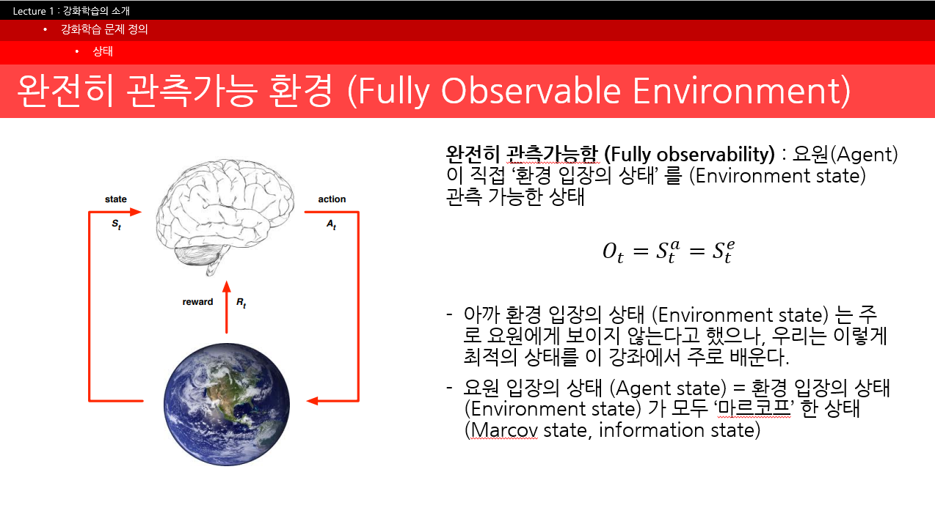
마르코프 과정의 소개
마르코프 과정
소개
마르코프 의사결정 과정(Markov Decision Process, MDP)은 전형적으로 강화학습을 위한 환경 (Environment) 을 표현한다.
강화학습은 MDP 에서 최적의 의사결정을 해 나갈 것인지를 결정하는 문제이다.
환경이 완전히 관측가능한 상태 (Fully observable, Lecture 1)일 때 MDP 이다.
대부분의 강화학습 문제는 MDP 로 바꾸어 풀 수 있다.

Slide 5
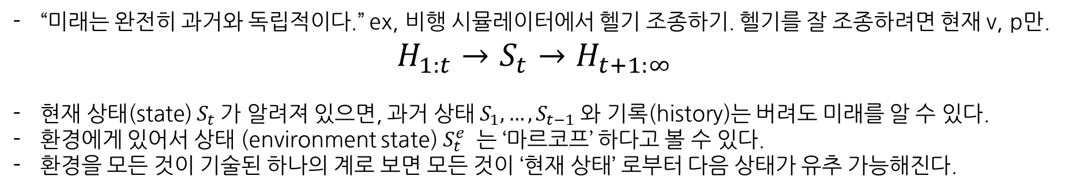

“마르코프” 한 상태 (Lecture 1, 복습)
마르코프 과정
마르코프 상태
“마르코프” 한 상태란, (information state) 는 유용한 기록들을 전부 가지고 있는 상태를 의미한다.
정의 : 마르코프 상태 (Marcov state, Information state)
어떤 상태 $S_{t}$ 가 ‘마르코프’ 하면 아래 필요충분조건을 만족시킨다.
$$ℙ\left[\left.S_{t+1}\right|S_{t}\right]=ℙ\left[\left.S_{t+1}\right|S_{1}, …,S_{t}\right]$$
“미래는 완전히 과거와 독립적이다.” ex, 비행 시뮬레이터에서 헬기 조종하기. 헬기를 잘 조종하려면 현재 v, p만.
$$H_{1:t}→S_{t}→H_{t+1:∞}$$
현재 상태(state) $S_{t}$가 알려져 있으면, 과거 상태 $S_{1}, …,S_{t−1}$와 기록(history)는 버려도 미래를 알 수 있다.
환경에게 있어서 상태 (environment state) $S_{t}^{e}$ 는 ‘마르코프’ 하다고 볼 수 있다.
환경을 모든 것이 기술된 하나의 계로 보면 모든 것이 ‘현재 상태’ 로부터 다음 상태가 유추 가능해진다.

Slide 6
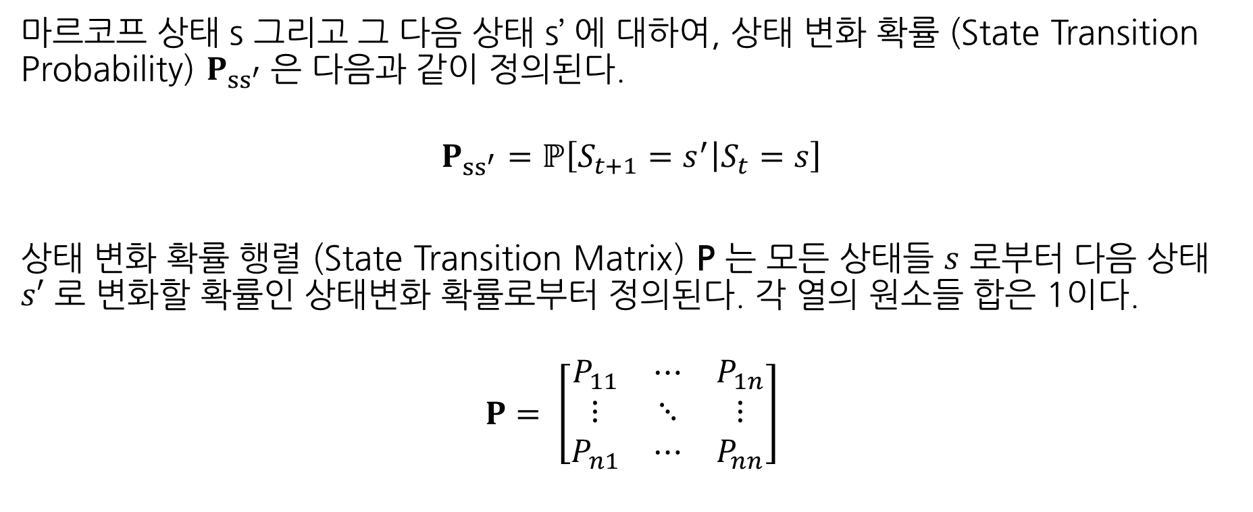
상태 변화 확률 행렬 (State Transition Matrix)
마르코프 과정
상태 변화 확률 행렬
마르코프 상태 s 그리고 그 다음 상태 s’ 에 대하여, 상태 변화 확률 (State Transition Probability) $P_{{ss}^{′}}$은 다음과 같이 정의된다.
$$P_{{ss}^{′}}=ℙ\left[S_{t+1}=\left.s^{′}\right|S_{t}=s\right]$$
상태 변화 확률 행렬 (State Transition Matrix) P 는 모든 상태들 $s$ 로부터 다음 상태 $s′$ 로 변화할 확률인 상태변화 확률로부터 정의된다. 각 열의 원소들 합은 1이다.
$$P= \left[\begin{matrix}P_{11} & ⋯ & P_{1n} \\ ⋮ & ⋱ & ⋮ \\ P_{n1} & ⋯ & P_{nn}\end{matrix}\right]$$
행 : from, 열 : to

Slide 7
[보충] 행렬
마르코프 과정

Slide 8
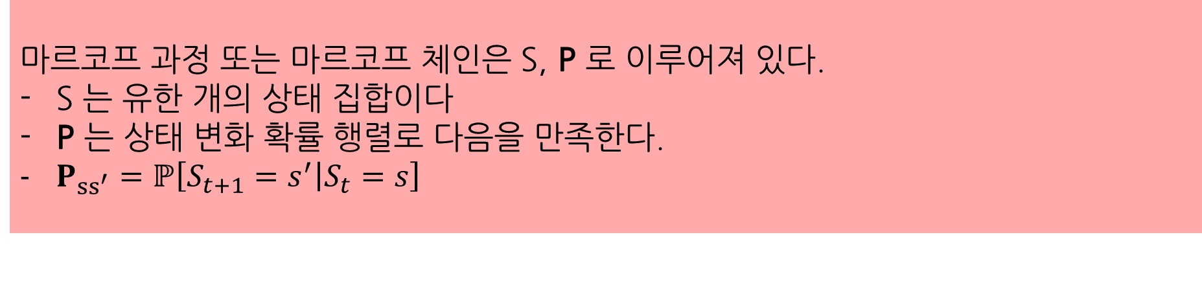

마르코프 과정 (Markov Process, Markov Chain)
마르코프 과정
마르코프 과정
마르코프 과정은 ‘기억이 없는’ (memoryless) ‘무작위’ (random) 과정이다.
Memoryless : 어느 과정을 통해, 상태(state) $S_{t}$ 에 도달했는지에 상관없이 미래가 정해져 있다. 즉, 기록(history) 가 필요없이 상태가 잘 정의되어 있는 것.
Random : 같은 상태 $S_{t}$에 있어도, $S_{t+1}$ 이 그때그때 달라질 수 있다는 것.
정의 : 마르코프 과정 (Markov Process, Markov Chain)
마르코프 과정 또는 마르코프 체인은 S, P 로 이루어져 있다.
S 는 유한 개의 상태 집합이다
P 는 상태 변화 확률 행렬로 다음을 만족한다.
$P_{{ss}^{′}}=ℙ\left[S_{t+1}=\left.s^{′}\right|S_{t}=s\right]$

Slide 9
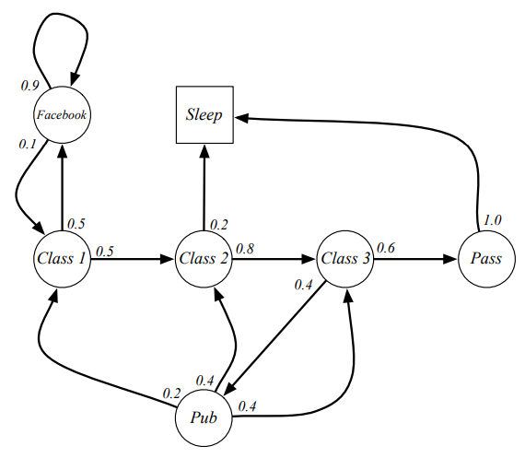
예시 : 학생의 인생 마르코프 과정
마르코프 과정
마르코프 과정
Terminal state : 종료상태

Slide 10
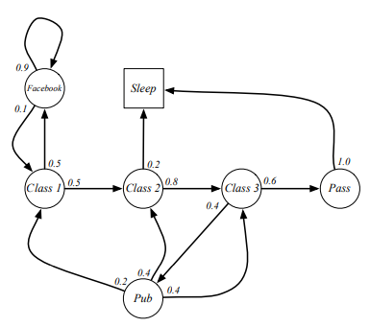
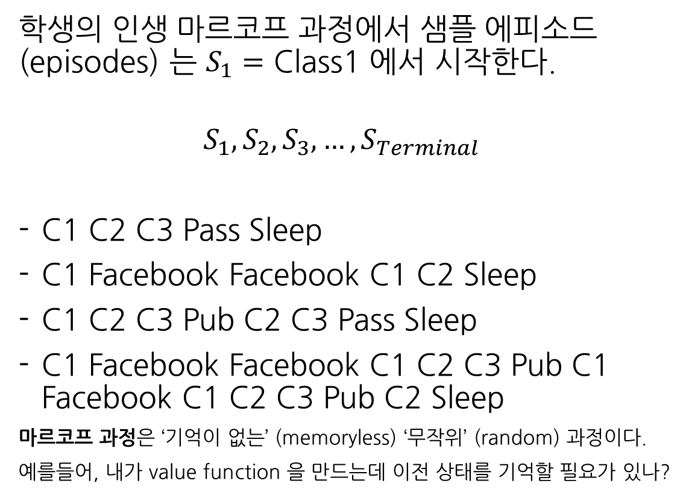
예시 : 학생의 인생 마르코프 과정에서 에피소드 (Episodes)
마르코프 과정
마르코프 과정
학생의 인생 마르코프 과정에서 샘플 에피소드 (episodes) 는 $S_{1}=$ Class1 에서 시작한다.
$$S_{1},S_{2},S_{3}, …,S_{Terminal}$$
C1 C2 C3 Pass Sleep
C1 Facebook Facebook C1 C2 Sleep
C1 C2 C3 Pub C2 C3 Pass Sleep
C1 Facebook Facebook C1 C2 C3 Pub C1 Facebook C1 C2 C3 Pub C2 Sleep
마르코프 과정은 ‘기억이 없는’ (memoryless) ‘무작위’ (random) 과정이다.
예를들어, 내가 value function 을 만드는데 이전 상태를 기억할 필요가 있나?

Slide 11
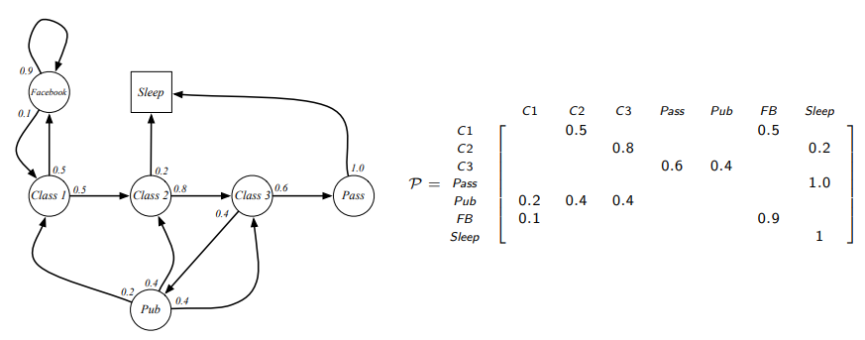
예시 : 학생의 인생 마르코프 과정에서 상태변화 확률 행렬
마르코프 과정
마르코프 과정

Slide 12
목차
마르코프 과정
마르코프-보상 과정
마크코프-의사결정 과정
마르코프 의사결정 과정의 확장 (Silver 교수님 강의에서도 다루지 않음)

Slide 13
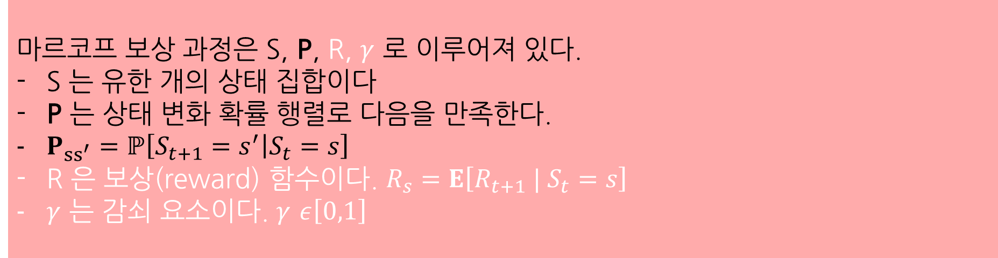
마르코프-보상 과정
마르코프-보상 과정
MRP
마르코프 보상 과정(Markov reward process)은 마르코프 과정 (Markov chain) 에 값을 더 가지고 있는 것이다.
정의 : 마르코프-보상 과정 (Markov Reward Process)
마르코프 보상 과정은 S, P, R, $γ$ 로 이루어져 있다.
S 는 유한 개의 상태 집합이다
P 는 상태 변화 확률 행렬로 다음을 만족한다.
$P_{{ss}^{′}}=ℙ\left[S_{t+1}=\left.s^{′}\right|S_{t}=s\right]$
R 은 보상(reward) 함수이다. $R_{s}=E\left[R_{t+1} | S_{t}=s\right]$
$γ$ 는 감쇠 요소이다. $γ$ $ε\left[0,1\right]$

Slide 14
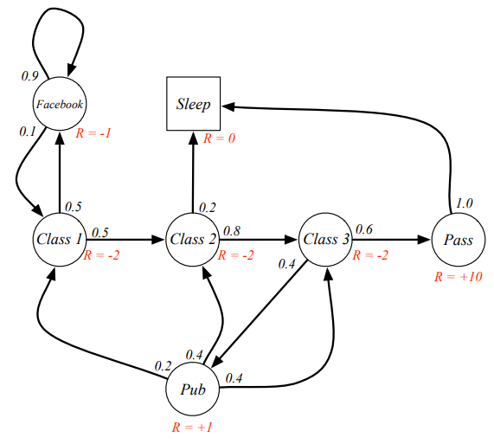

예시 : 학생의 인생 마르코프-보상 과정
마르코프-보상 과정
MRP
마르코프-보상 과정은
S, P, R, $γ$ 로 이루어져 있다.
마르코프 과정에서 R, $γ$ 가 추가된 것

Slide 15

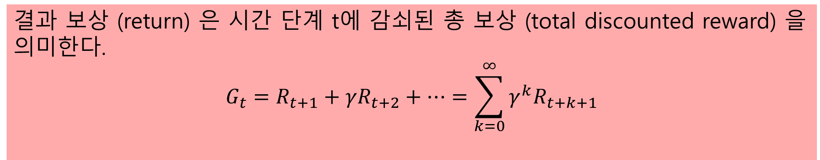
결과 보상 (return)
마르코프-보상 과정
결과 보상
감쇠 $γ$ $ε\left[0,1\right]$ 는 미래 보상(future reward)에 대한 인식이다. 즉, 미래보상의 현재값.
k+1 시간 단계 다음에 받게 되는 보상 R 은 $γ^{k}R$ 이다.
이 값은 ‘즉각적 보상을 미래의 지연된 보상 대비 어떻게 평가할 것인가’ 를 의미한다.
감쇠 $γ$ $ε\left[0,1\right]$ 가 0에 가까우면, 근시안적인 것이다.
감쇠 $γ$ $ε\left[0,1\right]$ 가 1에 가까우면, 멀리 보는 것이다.
정의 : 결과 보상 (return)
결과 보상 (return) 은 시간 단계 t에 감쇠된 총 보상 (total discounted reward) 을 의미한다.
$$G_{t}=R_{t+1}+γR_{t+2}+⋯=\sum_{k=0}^{∞}{γ^{k}R_{t+k+1}}$$

Slide 16
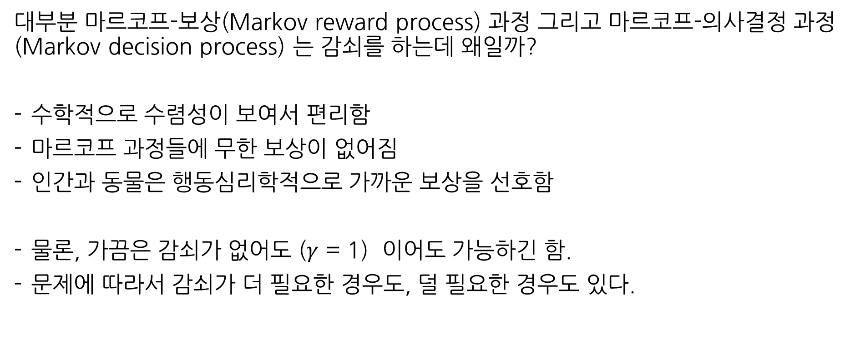
왜 감쇠(discount) 하는가
마르코프-보상 과정
결과 보상
대부분 마르코프-보상(Markov reward process) 과정 그리고 마르코프-의사결정 과정(Markov decision process) 는 감쇠를 하는데 왜일까?
수학적으로 수렴성이 보여서 편리함
마르코프 과정들에 무한 보상이 없어짐
인간과 동물은 행동심리학적으로 가까운 보상을 선호함
물론, 가끔은 감쇠가 없어도 ($γ$ = 1) 이어도 가능하긴 함.
문제에 따라서 감쇠가 더 필요한 경우도, 덜 필요한 경우도 있다.

Slide 17

상황평가 함수 (value function, Lecture1)
마르코프-보상 과정
상황평가 함수
상황평가 함수 (value function) 은, 미래 보상 (future reward) 의 예측이다.
상황들의 우수 / 나쁨을 평가 (evaluate the goodness/badness)하는데 사용된다.
Lecture 1에서 배웠던 것보다 더욱 정확한 정의
정의 : MRP 에서의 상황평가 함수 (state value function)
MRP(마르코프-보상 과정) 에서의 상황 평가 함수 $v\left(s\right)$ 는 현재 상황 s 로부터 기대되는 결과보상(return) $G$ 이다.
$$v\left(s\right)=E\left[\left.G_{t}\right|S_{t}=s\right]$$

Slide 18
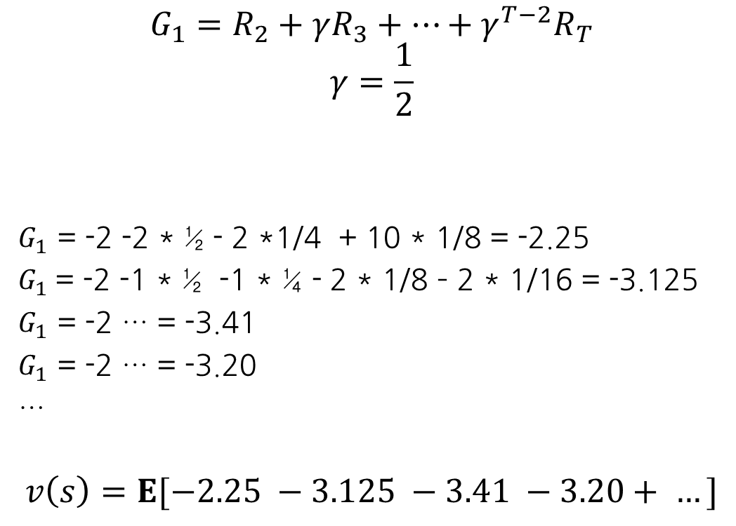
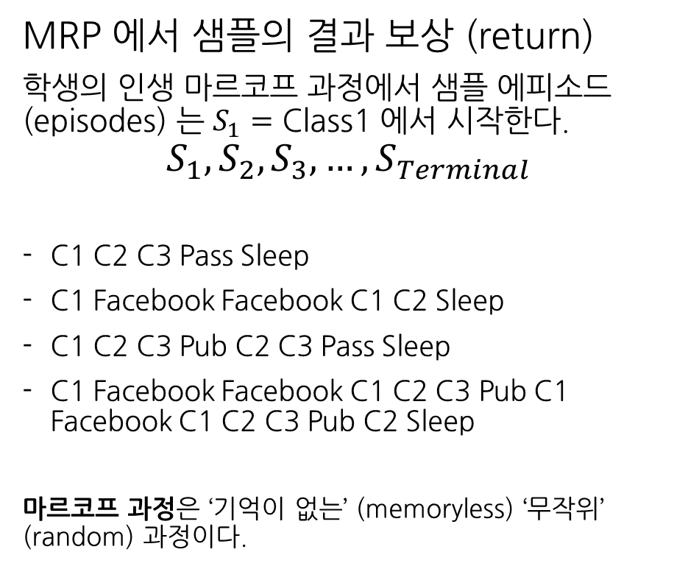
예시 : 학생의 인생 마르코프-보상 과정에서 결과보상
마르코프-보상 과정
상황평가 함수
MRP 에서 샘플의 결과 보상 (return)
학생의 인생 마르코프 과정에서 샘플 에피소드 (episodes) 는 $S_{1}=$ Class1 에서 시작한다.
$$S_{1},S_{2},S_{3}, …,S_{Terminal}$$
C1 C2 C3 Pass Sleep
C1 Facebook Facebook C1 C2 Sleep
C1 C2 C3 Pub C2 C3 Pass Sleep
C1 Facebook Facebook C1 C2 C3 Pub C1 Facebook C1 C2 C3 Pub C2 Sleep
마르코프 과정은 ‘기억이 없는’ (memoryless) ‘무작위’ (random) 과정이다.
$$G_{1}=R_{2}+γR_{3}+…+γ^{T−2}R_{T}$$
$$γ=\frac{1}{2}$$
$G_{1}$ = -2 -2 * ½ - 2 *1/4 + 10 * 1/8 = -2.25
$G_{1}$= -2 -1 * ½ -1 * ¼ - 2 * 1/8 – 2 * 1/16 = -3.125
$G_{1}$ = -2 … = -3.41
$G_{1}$ = -2 … = -3.20
…
$$v\left(s\right)=E[−2.25 −3.125 −3.41 −3.20+ …]$$

Slide 19
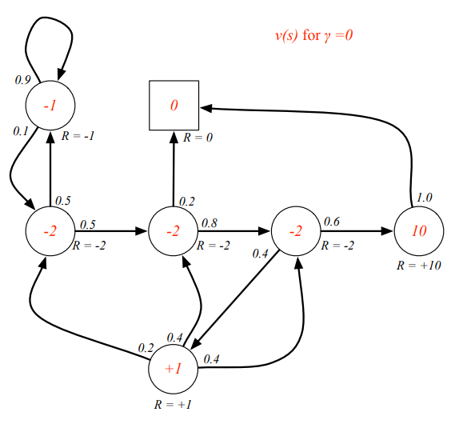
예시 : 학생의 인생 마르코프-보상 과정에서 상황 평가함수 (1)
마르코프-보상 과정
상황평가 함수
감쇠 상수가 0이다.
그 상황의 보상과
그 상황의 평가가
같다

Slide 20
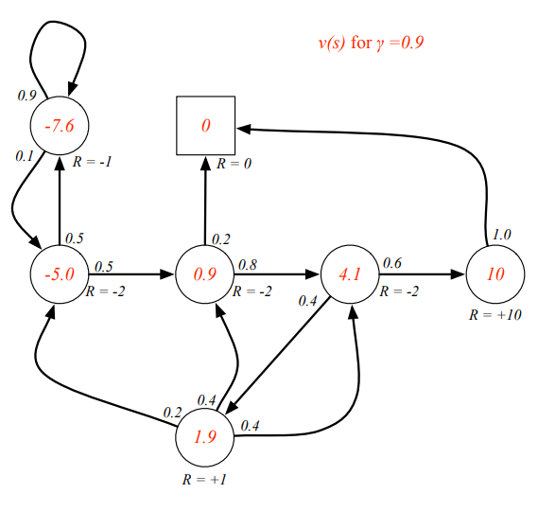
예시 : 학생의 인생 마르코프-보상 과정에서 상황 평가함수 (2)
마르코프-보상 과정
상황평가 함수

Slide 21
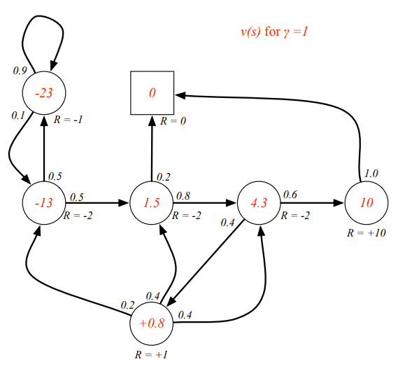
예시 : 학생의 인생 마르코프-보상 과정에서 상황 평가함수 (3)
마르코프-보상 과정
상황평가 함수

Slide 22

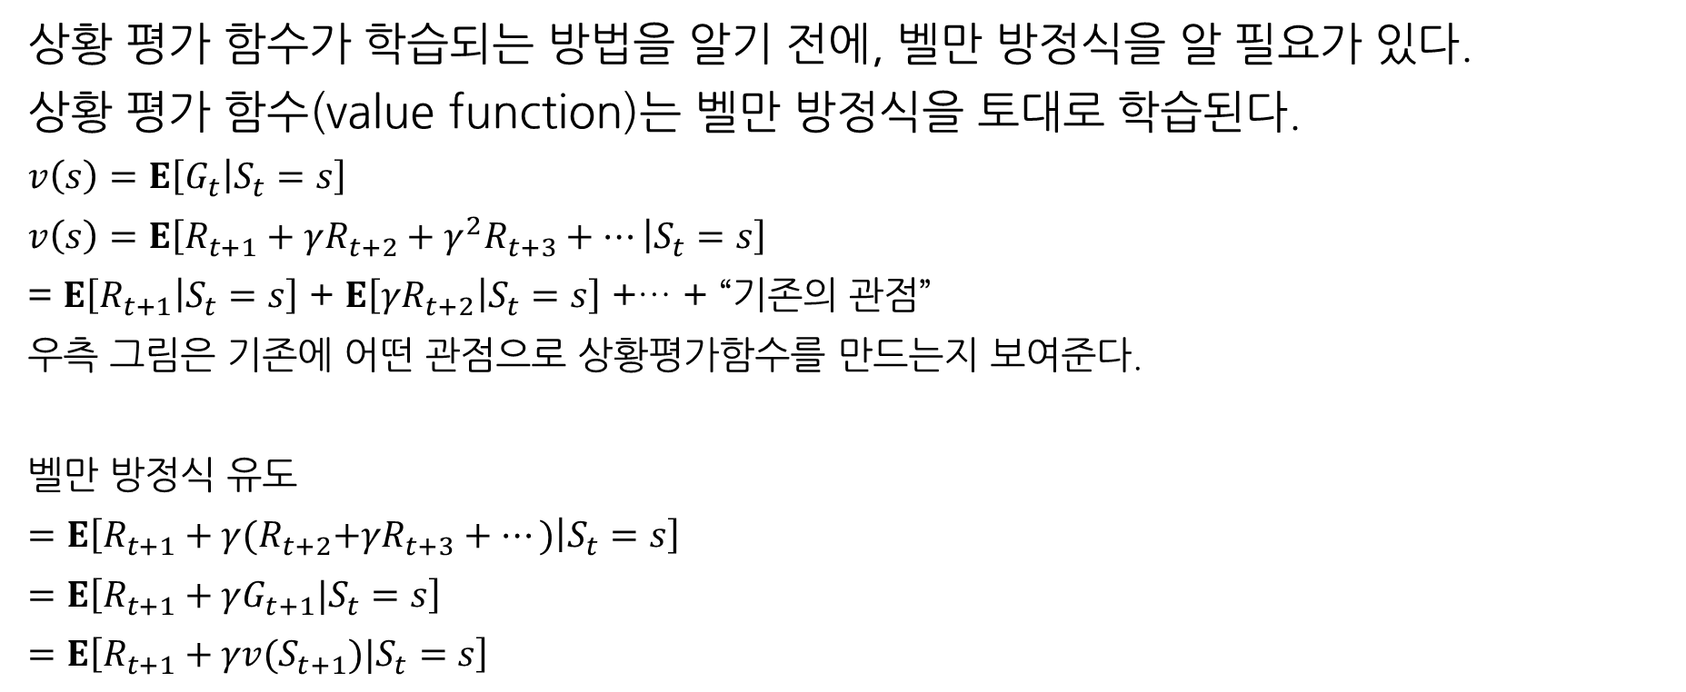






MRP 를 위한 벨만 방정식 (1)
마르코프-보상 과정
벨만 방정식
상황 평가 함수가 학습되는 방법을 알기 전에, 벨만 방정식을 알 필요가 있다.
상황 평가 함수(value function)는 벨만 방정식을 토대로 학습된다.
$v\left(s\right)=E\left[\left.G_{t}\right|S_{t}=s\right]$
$v\left(s\right)=E\left[R_{t+1}+γR_{t+2}+γ^{2}R_{t+3}+{\left.⋯\right|S}_{t}=s\right]$
= $E\left[\left.R_{t+1}\right|S_{t}=s\right]$ + $E\left[\left.γR_{t+2}\right|S_{t}=s\right]$ +… + “기존의 관점”
우측 그림은 기존에 어떤 관점으로 상황평가함수를 만드는지 보여준다.
벨만 방정식 유도
$=E\left[R_{t+1}+γ{(R}_{t+2}+γR_{t+3}+{\left.⋯)\right|S}_{t}=s\right]$
$=E\left[R_{t+1}+γG_{t+1}|S_{t}=s\right]$
$=E\left[R_{t+1}+γv(S_{t+1})|S_{t}=s\right]$
$$γE\left[\left.R_{t+2}\right|S_{t}=s\right]$$
$$E\left[\left.R_{t+1}\right|S_{t}=s\right]$$
$$s$$
$$v\left(s\right)$$
$$S_{t}$$
$$S_{t+1},R_{t+1}$$
$$S_{t+2},{γR}_{t+2}$$

Slide 23

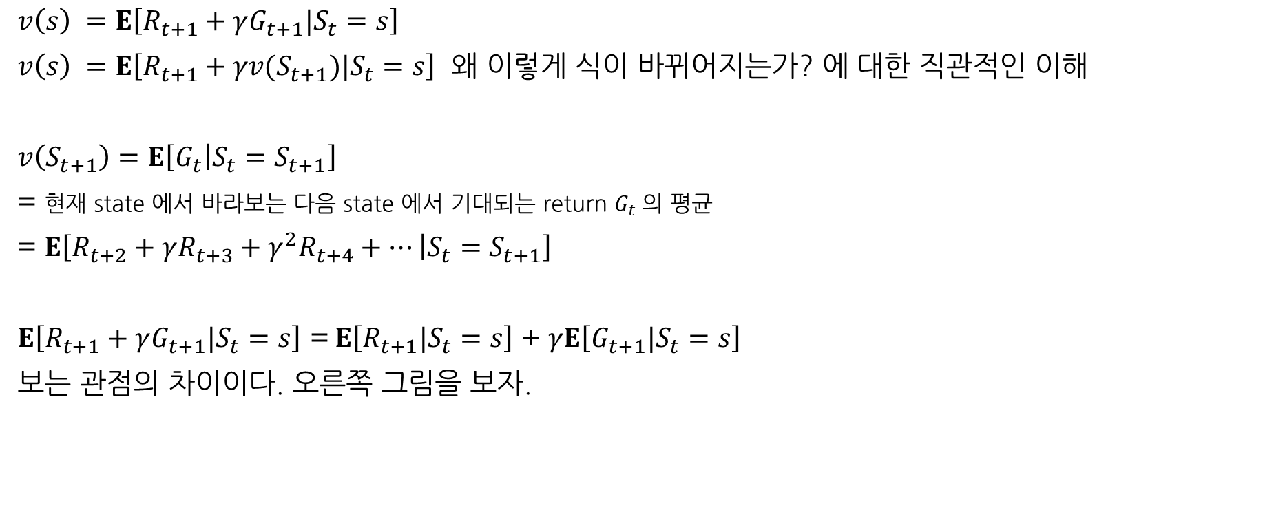

MRP 를 위한 벨만 방정식 (1)
마르코프-보상 과정
벨만 방정식
$v\left(s\right) =E\left[R_{t+1}+γG_{t+1}|S_{t}=s\right]$
$v\left(s\right) =E\left[R_{t+1}+γv(S_{t+1})|S_{t}=s\right]$ 왜 이렇게 식이 바뀌어지는가? 에 대한 직관적인 이해
$v\left(S_{t+1}\right)=E\left[\left.G_{t}\right|S_{t}=S_{t+1}\right]$
= 현재 state 에서 바라보는 다음 state 에서 기대되는 return $G_{t} 의$ 평균
= $E\left[R_{t+2}+γR_{t+3}+γ^{2}R_{t+4}+{\left.⋯\right|S}_{t}=S_{t+1}\right]$
$E\left[R_{t+1}+γG_{t+1}|S_{t}=s\right]$ =$E\left[R_{t+1}|S_{t}=s\right]$ + $γE\left[G_{t+1}|S_{t}=s\right]$
보는 관점의 차이이다. 오른쪽 그림을 보자.
$$E\left[\left.R_{t+1}+γE\left[\left.R_{t+2}\right|S_{t}=S_{t+1}\right]\right|S_{t}=s\right]$$
$$s$$
$$v\left(s\right)$$
$$S_{t}$$
$$S_{t+1},R_{t+1}$$
$$S_{t+2},{γR}_{t+2}$$

Slide 24

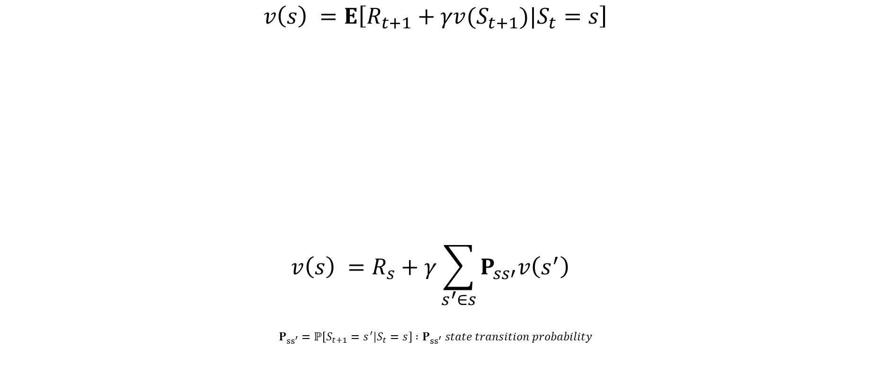


MRP 를 위한 벨만 방정식 (2)
마르코프-보상 과정
벨만 방정식
$$v\left(s\right) =E\left[R_{t+1}+γv(S_{t+1})|S_{t}=s\right]$$
$$v\left(s\right) =R_{s}+γ\sum_{s^{′}∈s}{P_{ss′}v\left(s^{′}\right)}$$
$$P_{{ss}^{′}}=ℙ\left[S_{t+1}=\left.s^{′}\right|S_{t}=s\right] :P_{{ss}^{′}} state transition probability$$
$$s$$
$$v\left(s\right)$$
$$v\left(s′\right)$$

Slide 25
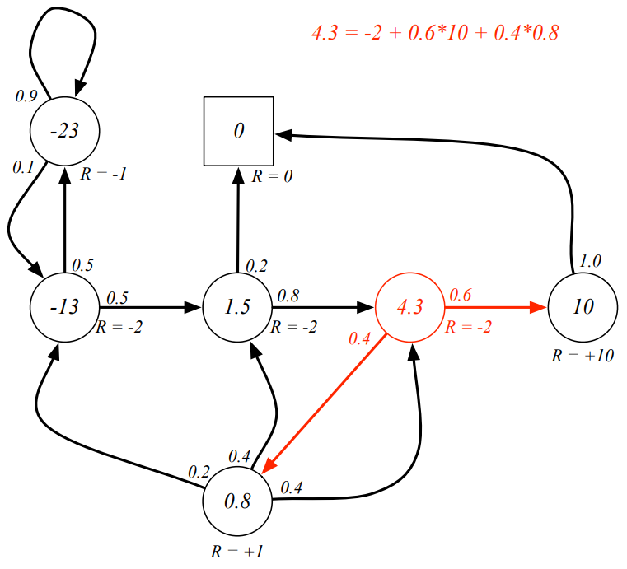

예시 : 학생의 인생 마르코프-보상 과정에서 벨만 방정식
마르코프-보상 과정
벨만 방정식
원 안에 들은 값 : 상황 평가 함수 값
붉은 원 안의 4.3 이 실제로 나오는가?
$v\left(s\right) =R_{s}+γ\sum_{s^{′}∈s}{P_{ss′}v\left(s^{′}\right)}$

Slide 26
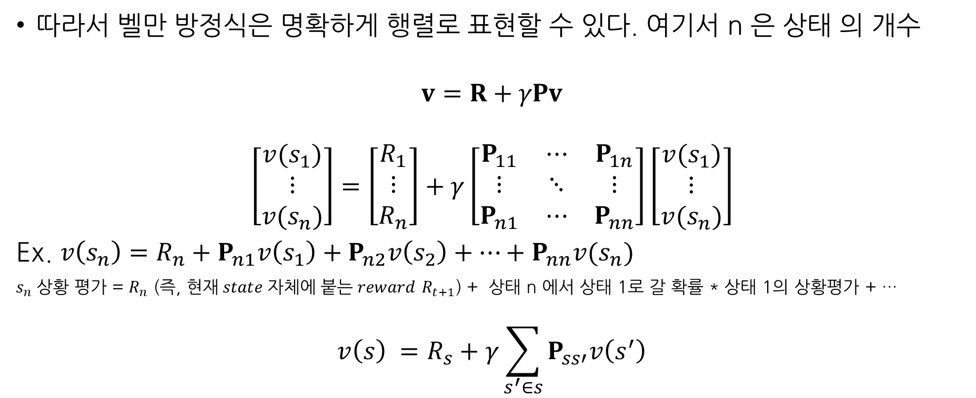
벨만 방정식을 행렬 형태로 표현하기
마르코프-보상 과정
벨만 방정식
따라서 벨만 방정식은 명확하게 행렬로 표현할 수 있다. 여기서 n 은 상태 의 개수
$$v=R+γPv$$
$$\left[\begin{matrix}v(s_{1}) \\ ⋮ \\ v(s_{n})\end{matrix}\right]=\left[\begin{matrix}R_{1} \\ ⋮ \\ R_{n}\end{matrix}\right]+γ\left[\begin{matrix}P_{11} & ⋯ & P_{1n} \\ ⋮ & ⋱ & ⋮ \\ P_{n1} & ⋯ & P_{nn}\end{matrix}\right]\left[\begin{matrix}v(s_{1}) \\ ⋮ \\ v(s_{n})\end{matrix}\right]$$
Ex. $v\left(s_{n}\right)=R_{n}+P_{n1}v\left(s_{1}\right)+P_{n2}v\left(s_{2}\right)+…+P_{nn}v(s_{n})$
$s_{n}$상황 평가 = $R_{n}$ (즉, 현재$state 자체에 붙는 reward$ $R_{t+1}$) + 상태 n 에서 상태 1로 갈 확률 * 상태 1의 상황평가 + …
$$v\left(s\right) =R_{s}+γ\sum_{s^{′}∈s}{P_{ss′}v\left(s^{′}\right)}$$

Slide 27
[보충] 행렬의 덧셈과 곱셈, Identity Matrix i
마르코프-보상 과정
벨만 방정식

Slide 28
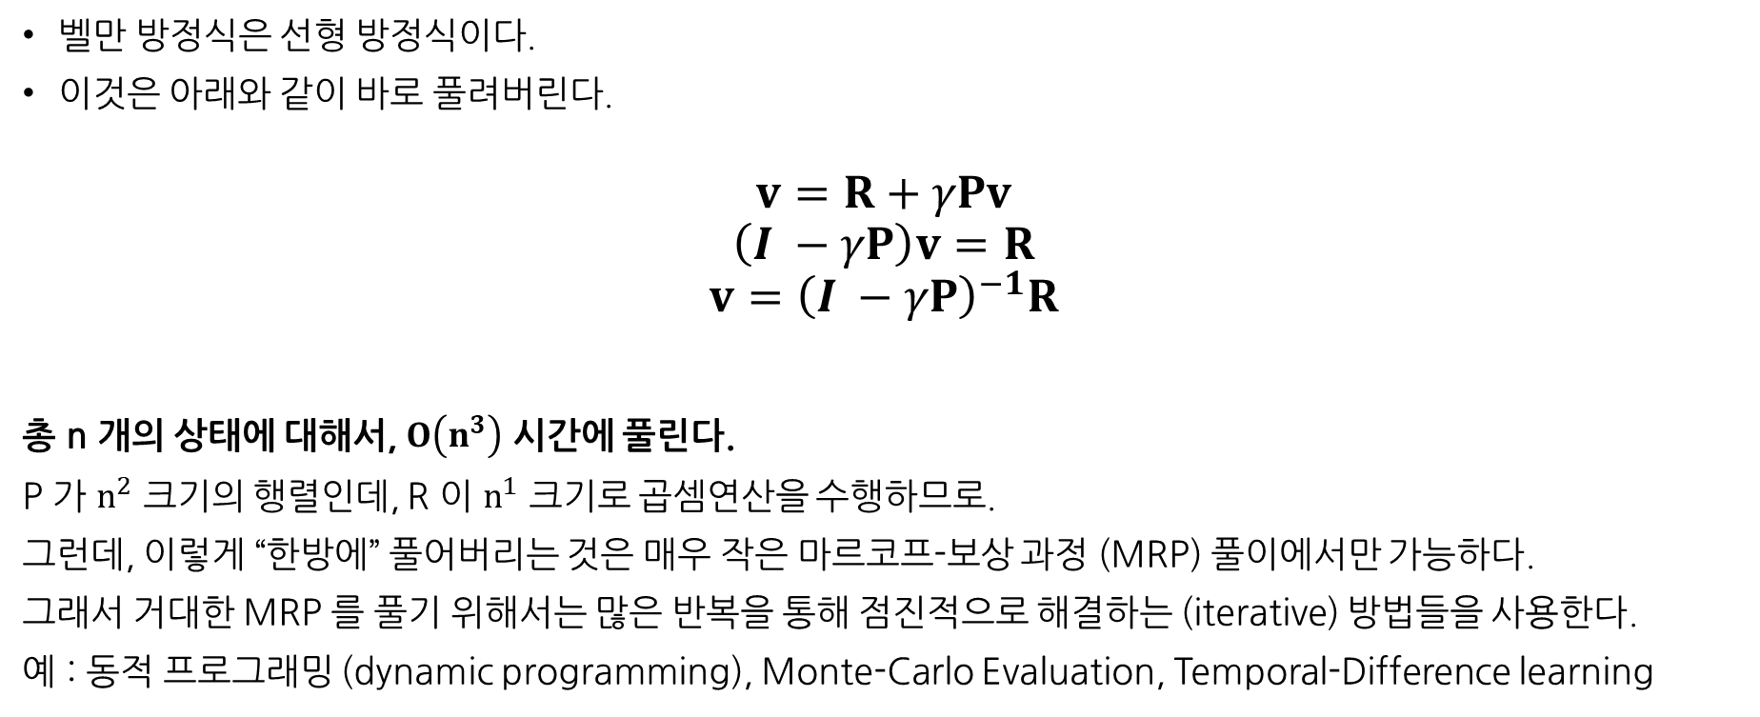
벨만 방정식 풀기
마르코프-보상 과정
벨만 방정식
벨만 방정식은 선형 방정식이다.
이것은 아래와 같이 바로 풀려버린다.
$$v=R+γPv$$
$$\left(I −γP\right)v=R$$
$$v={\left(I −γP\right)}^{−1}R$$
총 n 개의 상태에 대해서, $O\left(n^{3}\right)$ 시간에 풀린다.
P 가 $n^{2}$ 크기의 행렬인데, R 이 $n^{1}$ 크기로 곱셈연산을 수행하므로.
그런데, 이렇게 “한방에” 풀어버리는 것은 매우 작은 마르코프-보상 과정 (MRP) 풀이에서만 가능하다.
그래서 거대한 MRP 를 풀기 위해서는 많은 반복을 통해 점진적으로 해결하는 (iterative) 방법들을 사용한다.
예 : 동적 프로그래밍 (dynamic programming), Monte-Carlo Evaluation, Temporal-Difference learning

Slide 29

직접 해보기 : MT에 가서 벨만 방정식 풀기
마르코프-보상 과정
벨만 방정식
강의 교안에 없는 내용!
각 상태에서의 상황 평가 함수를 계산
감쇠 상수 $γ$ = 1
술게임을 약간 못하는 편
쟤한테 술을 먹임
보상 : +3
10% 도망
잠을 잠
보상 : 0
90% 행복
40%
승리
10%
도망
30% 사망
술게임을 함
보상 : +1
50% 패배
내가 술을 먹음
보상 : -5
70% 다시

Slide 30
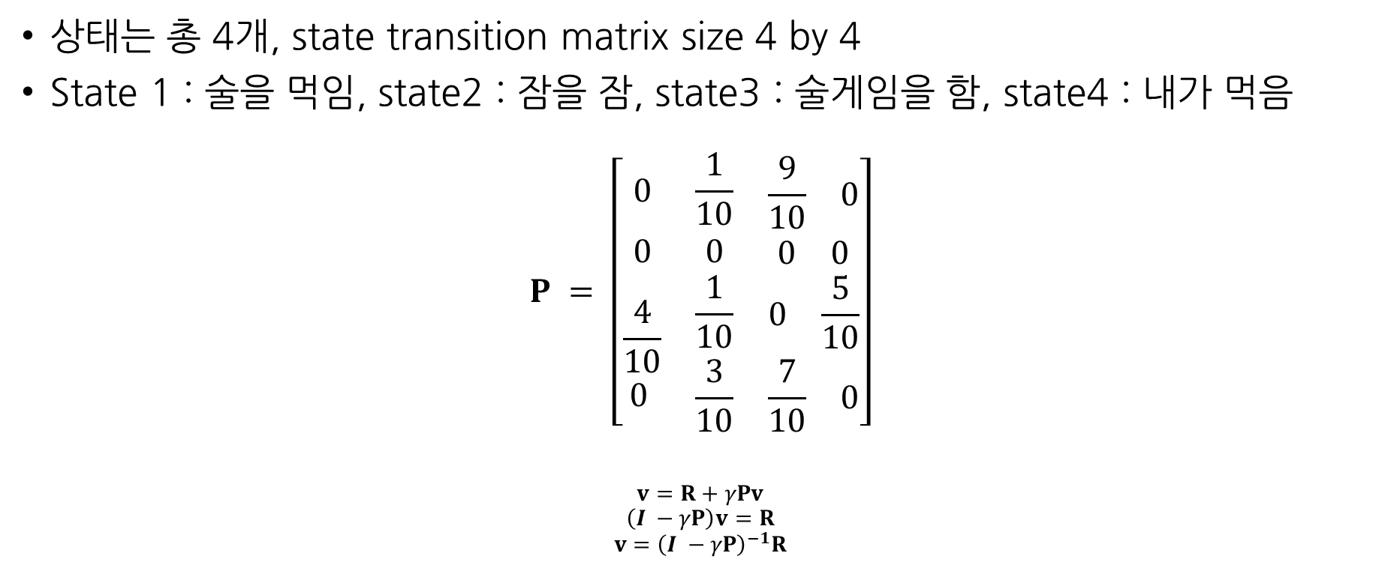
직접 해보기 : MT에 가서 벨만 방정식 풀기
마르코프-보상 과정
벨만 방정식
상태는 총 4개, state transition matrix size 4 by 4
State 1 : 술을 먹임, state2 : 잠을 잠, state3 : 술게임을 함, state4 : 내가 먹음
$$P = \left[\begin{matrix}0 & \frac{1}{10} & \begin{matrix}\frac{9}{10} & 0\end{matrix} \\ 0 & 0 & \begin{matrix}0 & 0\end{matrix} \\ \begin{matrix}\frac{4}{10} \\ 0 \end{matrix} & \begin{matrix}\frac{1}{10} \\ \frac{3}{10}\end{matrix} & \begin{matrix}\begin{matrix}0 & \frac{5}{10}\end{matrix} \\ \begin{matrix}\frac{7}{10} & 0\end{matrix}\end{matrix}\end{matrix}\right]$$
$$v=R+γPv$$
$$\left(I −γP\right)v=R$$
$$v={\left(I −γP\right)}^{−1}R$$
쟤한테 술을 먹임
보상 : +3
10% 도망
잠을 잠
보상 : 0
90% 행복
40%
승리
10%
도망
30% 사망
술게임을 함
보상 : +1
50% 패배
내가 술을 먹음
보상 : -5
70% 다시

Slide 31
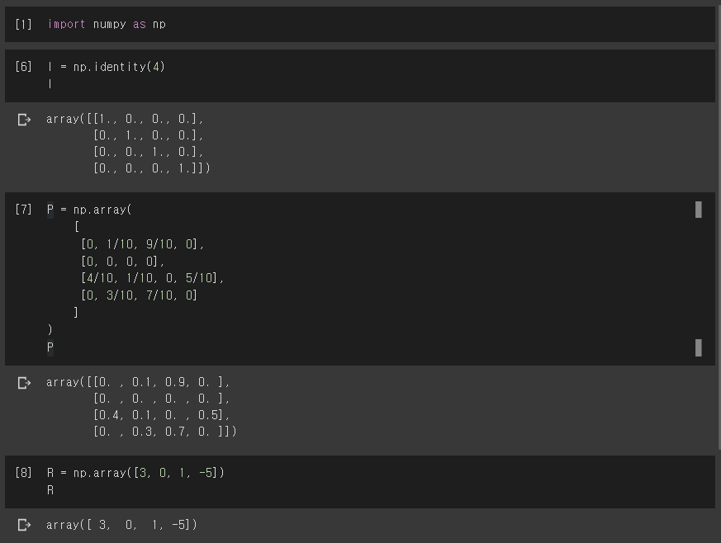

직접 해보기 : MT에 가서 벨만 방정식 풀기
마르코프-보상 과정
벨만 방정식

Slide 32
직접 해보기 : MT에 가서 벨만 방정식 풀기
마르코프-보상 과정
벨만 방정식
정답 : 친구에게 술을 먹일 때 가장 신남
2.06
0
쟤한테 술을 먹임
보상 : +3
10% 도망
잠을 잠
보상 : 0
90% 행복
40%
승리
10%
도망
30% 사망
술게임을 함
보상 : +1
50% 패배
내가 술을 먹음
보상 : -5
70% 다시
-1.03
-5.72

Slide 33
목차
마르코프 과정
마르코프-보상 과정
마크코프-의사결정 과정
마르코프 의사결정 과정의 확장 (Silver 교수님 강의에서도 다루지 않음)

Slide 34
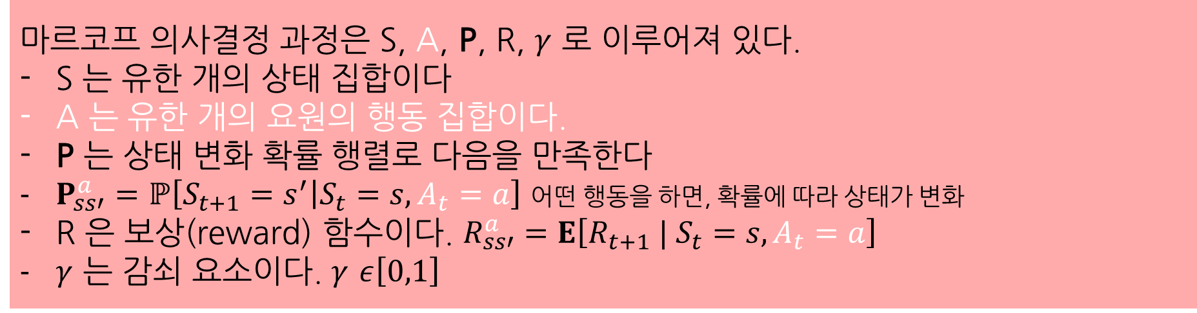
마르코프-의사결정 과정
마르코프-의사결정 과정
MDP
마르코프-의사결정 과정(Markov decision process)은 마르코프-보상 과정 (Markov reward process) 에 요원의 행동(Action) 이라는 변수를 더 가지고 있는 것이다.
정의 : 마르코프-의사결정 과정 (Markov Decision Process, MDP)
마르코프 의사결정 과정은 S, A, P, R, $γ$ 로 이루어져 있다.
S 는 유한 개의 상태 집합이다
A 는 유한 개의 요원의 행동 집합이다.
P 는 상태 변화 확률 행렬로 다음을 만족한다
$P_{ss′}^{a}=ℙ\left[S_{t+1}=\left.s^{′}\right|S_{t}=s,A_{t}=a\right]$ 어떤 행동을 하면, 확률에 따라 상태가 변화
R 은 보상(reward) 함수이다. $R_{ss′}^{a}=E\left[R_{t+1} | S_{t}=s, A_{t}=a\right]$
$γ$ 는 감쇠 요소이다. $γ$ $ε\left[0,1\right]$

Slide 35
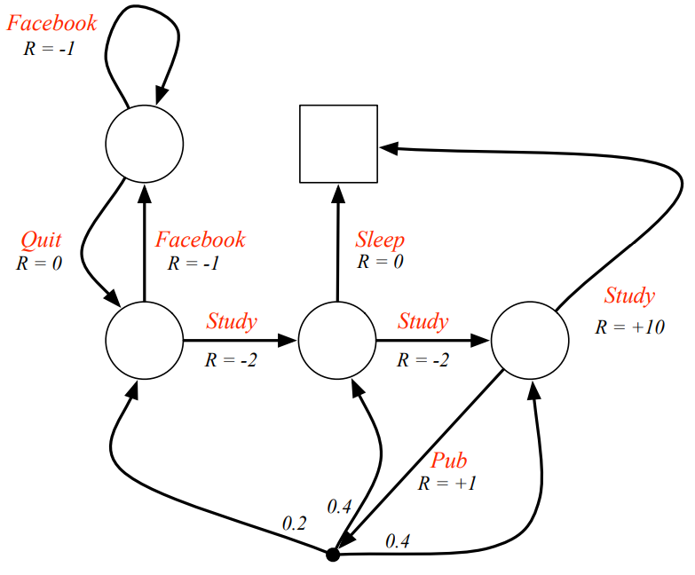
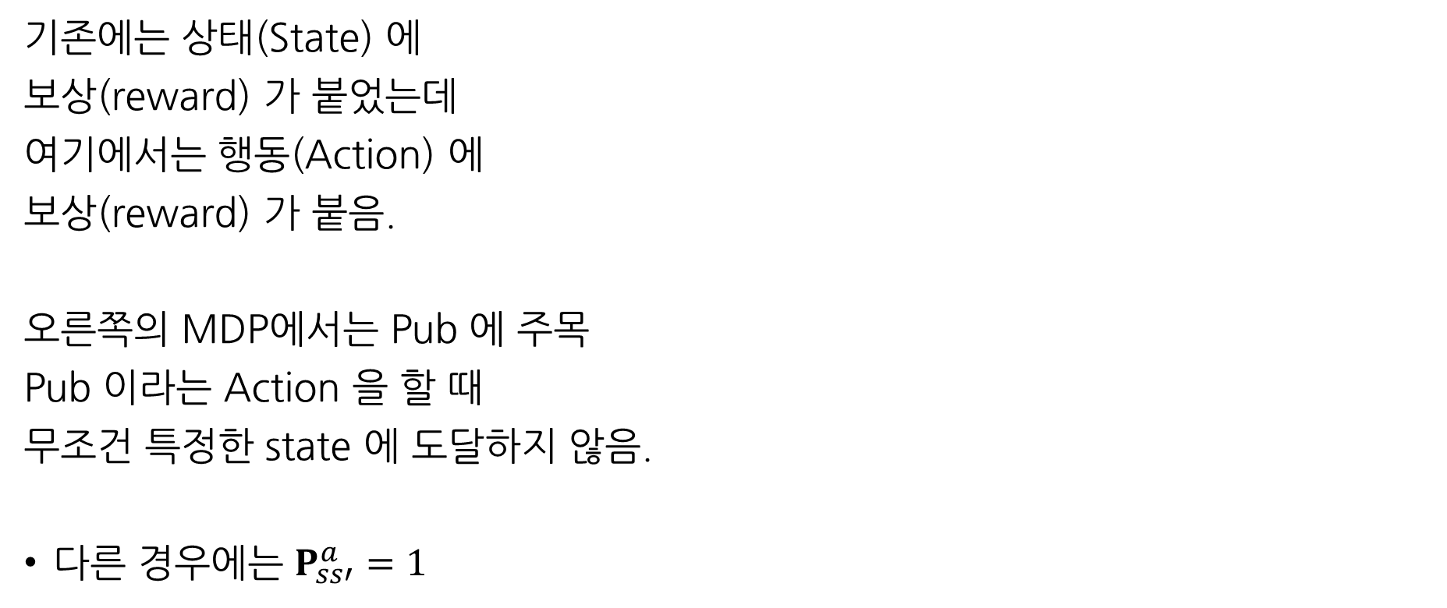
예시 : 학생의 인생 마르코프-의사결정 과정
마르코프-의사결정 과정
MDP
기존에는 상태(State) 에
보상(reward) 가 붙었는데
여기에서는 행동(Action) 에
보상(reward) 가 붙음.
오른쪽의 MDP에서는 Pub 에 주목
Pub 이라는 Action 을 할 때
무조건 특정한 state 에 도달하지 않음.
다른 경우에는 $P_{ss′}^{a}=1$

Slide 36

정책들 (Policies) (1)
마르코프-의사결정 과정
정책
정책(policy) 는 요원의 행동을 완전히 정의한다.
마르코프-의사결정 과정 (MDP) 에서 정책(policy) 은 “마르코프” 한 상태의 정의에 따라 기록(history) 가 아닌, 현재 상태(current state) 에 달려 있다.
다르게 말해, 정책은 시간에 독립적이다. (stationary, time-independent)
정의 : 정책 (policy)
정책 $π$ 는 주어진 상태(state) 에 대한 행동(action) 들의 확률 분포이다.
$$π\left(\left.a\right|s\right)=ℙ\left[A_{t}=\left.a\right|S_{t}=s\right]$$

Slide 37
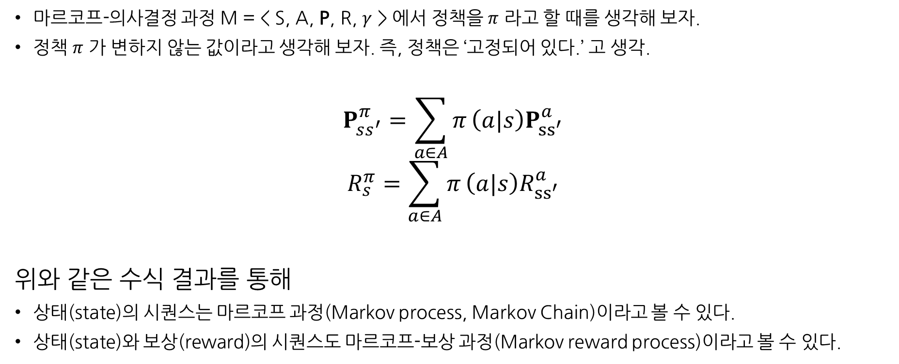
정책들 (Policies) (2)
마르코프-의사결정 과정
정책
마르코프-의사결정 과정 M = < S, A, P, R, $γ$ > 에서 정책을 $π$ 라고 할 때를 생각해 보자.
정책 $π$ 가 변하지 않는 값이라고 생각해 보자. 즉, 정책은 ‘고정되어 있다.’ 고 생각.
$$P_{ss^{′}}^{π}=\sum_{a∈A}{π}\left(a|s\right)P_{{ss}^{′}}^{a}$$
$$R_{s}^{π}=\sum_{a∈A}{π}\left(a|s\right)R_{{ss}^{′}}^{a}$$
위와 같은 수식 결과를 통해
상태(state)의 시퀀스는 마르코프 과정(Markov process, Markov Chain)이라고 볼 수 있다.
상태(state)와 보상(reward)의 시퀀스도 마르코프-보상 과정(Markov reward process)이라고 볼 수 있다.

Slide 38


왜 정책이 고정되어 있으면 MDP == MRP 일까?
마르코프-의사결정 과정
정책
$$P_{ss^{′}}^{π}=\sum_{a∈A}{π}\left(a|s\right)P_{{ss}^{′}}^{a}$$
$$R_{s}^{π}=\sum_{a∈A}{π}\left(a|s\right)R_{{ss}^{′}}^{a}$$
??? : 느낌 알지? 넘어가.
$$s$$

Slide 39
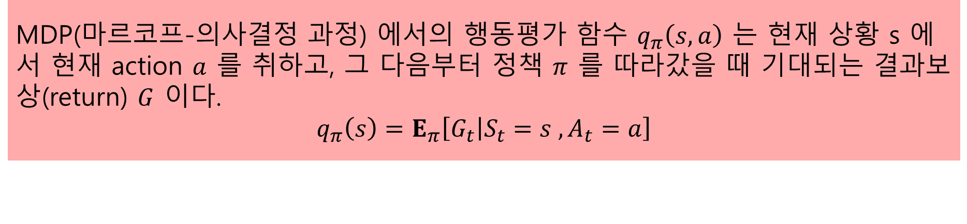
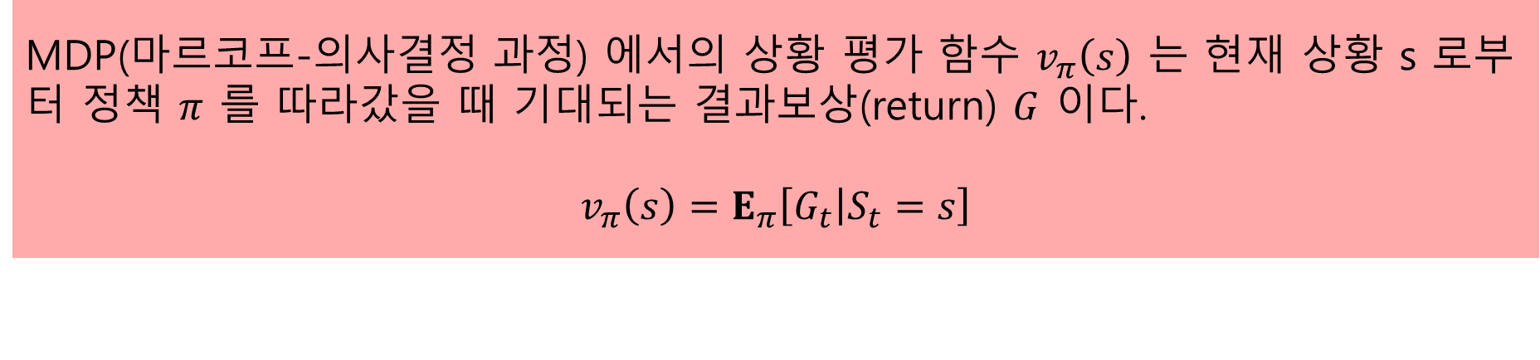
상황 평가 함수 (value function)
마르코프-의사결정 과정
상황 평가함수
정의 : MDP 에서의 상황평가 함수 (state value function)
MDP(마르코프-의사결정 과정) 에서의 상황 평가 함수 $v_{π}\left(s\right)$ 는 현재 상황 s 로부터 정책 $π$ 를 따라갔을 때 기대되는 결과보상(return) $G$ 이다.
$$v_{π}\left(s\right)=E_{π}\left[\left.G_{t}\right|S_{t}=s\right]$$
정의 : MDP 에서의 행동평가 함수 (action value function)
MDP(마르코프-의사결정 과정) 에서의 행동평가 함수 $q_{π}\left(s, a\right)$ 는 현재 상황 s 에서 현재 action $a$ 를 취하고, 그 다음부터 정책 $π$ 를 따라갔을 때 기대되는 결과보상(return) $G$ 이다.
$$q_{π}\left(s\right)=E_{π}\left[\left.G_{t}\right|S_{t}=s ,A_{t}=a\right]$$

Slide 40
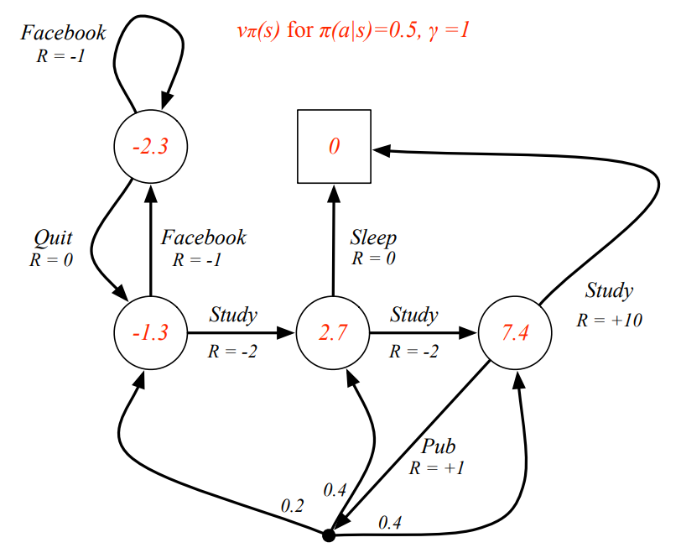

예시 : 학생의 인생 마르코프-의사결정과정에서 상황평가함수
마르코프-의사결정 과정
상황 평가함수
여기서 정책 $π$ 는 모든 상태에서
모든 행동의 확률이 각각 ½ 인 상황.
생각해 보자.
$π$ 가 고정된 확률값이므로,
MRP 로 바꿔 풀 수 있을까?
$π^{′}\left(a | s\right)=\frac{1}{3}$ 이라면 상황평가 함수가
바뀔까?

Slide 41
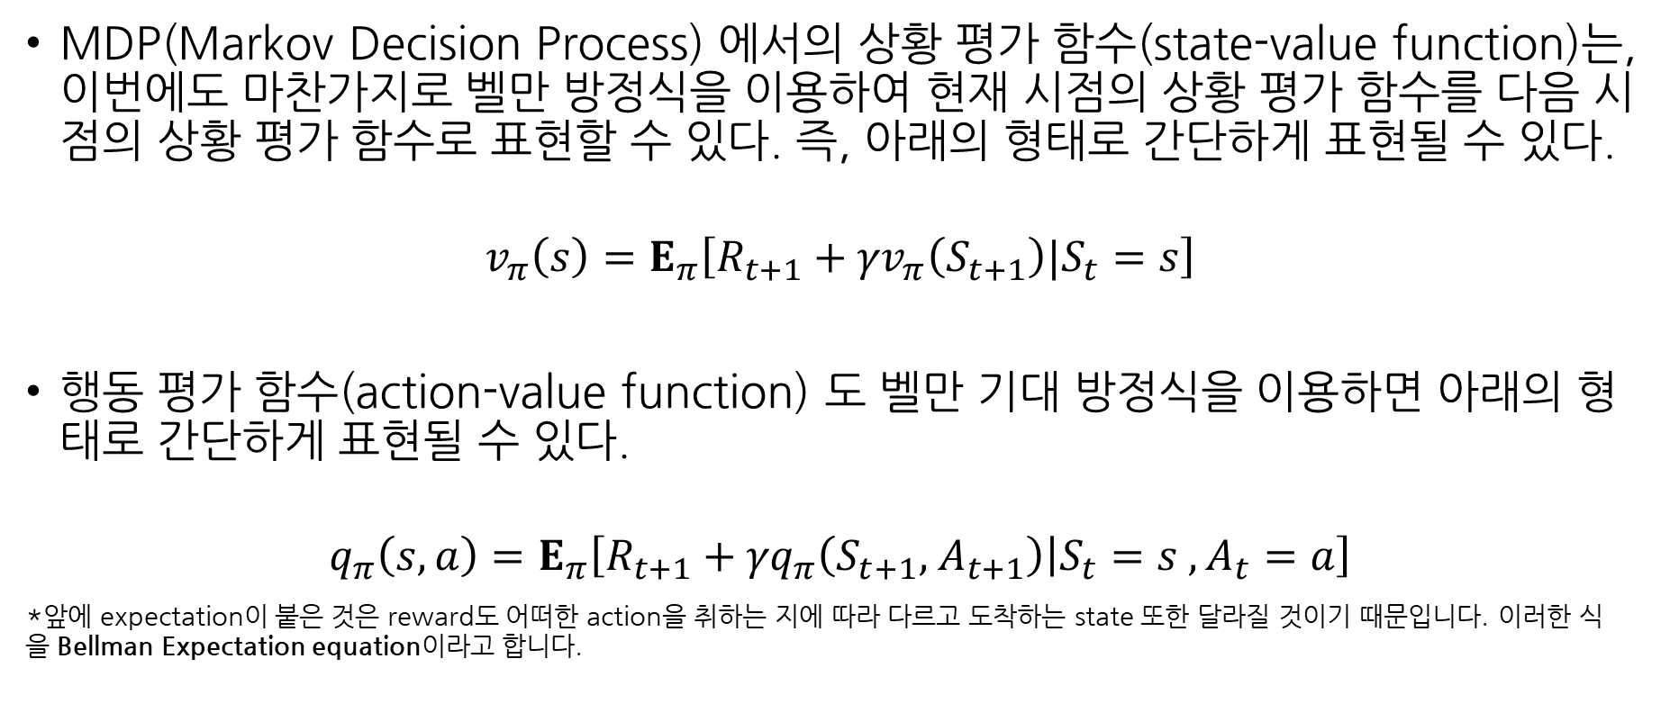
MDP 를 위한 벨만 기대 방정식
마르코프-의사결정 과정
벨만 기대 방정식
MDP(Markov Decision Process) 에서의 상황 평가 함수(state-value function)는, 이번에도 마찬가지로 벨만 방정식을 이용하여 현재 시점의 상황 평가 함수를 다음 시점의 상황 평가 함수로 표현할 수 있다. 즉, 아래의 형태로 간단하게 표현될 수 있다.
$$v_{π}\left(s\right)=E_{π}\left[R_{t+1}+{γv}_{π}\left(S_{t+1}\right)|S_{t}=s\right]$$
행동 평가 함수(action-value function) 도 벨만 기대 방정식을 이용하면 아래의 형태로 간단하게 표현될 수 있다.
$$q_{π}\left(s, a\right)=E_{π}\left[\left.R_{t+1}+{γq}_{π}\left(S_{t+1}, { A}_{t+1}\right)\right|S_{t}=s ,A_{t}=a\right]$$
*앞에 expectation이 붙은 것은 reward도 어떠한 action을 취하는 지에 따라 다르고 도착하는 state 또한 달라질 것이기 때문입니다. 이러한 식을 Bellman Expectation equation이라고 합니다.

Slide 42






















MDP 를 위한 벨만 기대 방정식 : $v_{π}$ 와 $q_{π}$ 의 관계, $v_{π}$ (1)
마르코프-의사결정 과정
벨만 기대 방정식
$$v_{π}\left(s\right)=E_{π}\left[R_{t+1}+γv_{π}(S_{t+1})|S_{t}=s\right]$$
$$v_{π}\left(s\right) =\sum_{a∈A}{π(a|s)q_{π}\left(s, a\right)}$$
정책 : $π$
정책 : $π′$
정책 : $π′′$
$$q_{π}\left(s,a_{1}\right)$$
$$q_{π′}\left(s,a_{1}\right)$$
$$q_{π′′}\left(s,a_{1}\right)$$
$$a_{1}$$
$$a_{1}$$
$$a_{1}$$
$$s$$
$$s$$
$$s$$
$$v_{π}\left(s\right)$$
$${ v}_{π}\left(s′\right)$$
$$v_{π′}\left(s\right)$$
$$v_{π′}\left(s′\right)$$
$$v_{π′′}\left(s\right)$$
$$v_{π′′}\left(s′\right)$$
$$a_{2}$$
$$a_{2}$$
$$a_{2}$$
$$q_{π}\left(s,a_{2}\right)$$
$$q_{π′}\left(s,a_{2}\right)$$
$$q_{π′′}\left(s,a_{2}\right)$$

Slide 43











MDP 를 위한 벨만 기대 방정식 : $v_{π}$ 와 $q_{π}$ 의 관계, $q_{π}$ (1)
마르코프-의사결정 과정
벨만 기대 방정식
$$q_{π}\left(s, a\right)=E_{π}\left[\left.R_{t+1}+{γq}_{π}\left(S_{t+1}, { A}_{t+1}\right)\right|S_{t}=s ,A_{t}=a\right]$$
MDP 에서는 Action 에 Reward 가 붙는다.
$$q_{π}\left(s, a\right) =R_{s}^{a}+γ\sum_{s′∈S}{P_{ss^{′}}^{π}v_{π}\left(s′\right)}$$
정책 : $π$
정책 : $π′$
정책 : $π′′$
$$q_{π}\left(s,a_{1}\right)$$
$$q_{π′}\left(s,a_{1}\right)$$
$$q_{π′′}\left(s,a_{1}\right)$$
$$a_{1}$$
$$a_{1}$$
$$a_{1}$$
$$R_{s}^{a_{1}}$$
$$R_{s}^{a_{1}}$$
$$R_{s}^{a_{1}}$$
$$s$$
$$s$$
$$s$$
$$v_{π}\left(s\right)$$
$${ v}_{π}\left(s′\right)$$
$$v_{π′}\left(s\right)$$
$$v_{π′}\left(s′\right)$$
$$v_{π′′}\left(s\right)$$
$$v_{π′′}\left(s′\right)$$
$$a_{2}$$
$$R_{s}^{a_{2}}$$
$$a_{2}$$
$$R_{s}^{a_{2}}$$
$$a_{2}$$
$$R_{s}^{a_{2}}$$
$$q_{π}\left(s,a_{2}\right)$$
$$q_{π′}\left(s,a_{2}\right)$$
$$q_{π′′}\left(s,a_{2}\right)$$

Slide 44

















MDP 를 위한 벨만 기대 방정식 : $v_{π}$ 와 $q_{π}$ 의 관계, $v_{π}$ (2)
마르코프-의사결정 과정
벨만 기대 방정식
조금 다르게 표현해 봄. 행동(Action) 노드 따로, 상태(State) 노드 따로.
$v_{π}\left(s\right)$ 를 $v_{π}$ 만으로 표현하고자 함.
$$v_{π}\left(s\right) =\sum_{a∈A}{π(a|s)(R_{s}^{a}+γ\sum_{s′∈S}{P_{ss^{′}}^{π}v_{π}\left(s′\right)}) }$$
$$P_{ss_{1}}^{a_{1}}$$
$$s_{1}$$
$$a_{1}$$
$$π(a_{1}|s)$$
$$R_{s}^{a_{1}}$$
$$s_{2}$$
$$P_{ss_{2}}^{a_{1}}$$
$$s$$
정책 : $π$
$$R_{s}^{a_{2}}$$
$$P_{ss_{3}}^{a_{2}}$$
$$s_{3}$$
$$π(a_{2}|s)$$
$$a_{2}$$
$$s_{2}$$
$$P_{ss_{2}}^{a_{2}}$$

Slide 45




















MDP 를 위한 벨만 기대 방정식 : $v_{π}$ 와 $q_{π}$ 의 관계, $q_{π}$ (2)
마르코프-의사결정 과정
벨만 기대 방정식
이번에는 $q_{π}$ 를 $q_{π}$ 만으로 표현해보자.
$$s_{1}$$
$$P_{ss_{1}}^{a_{1}}$$
$$π(a_{1}|s)$$
$$a_{1}$$
$$s$$
$$R_{s}^{a_{1}}$$
정책 : $π$
$$P_{ss_{2}}^{a_{1}}$$
$$s_{2}$$
$$R_{s}^{a_{2}}$$
$$s′$$
$$π(a′|s′)$$
$$a′$$
$$π(a_{2}|s)$$
$$P_{ss_{3}}^{a_{2}}$$
$$s_{3}$$
$$a_{2}$$
$$q_{π}\left(s, a\right)=R_{s}^{a}+γ\sum_{s′∈S}{P_{ss^{′}}^{π}}\sum_{a∈A}{π(a′|s′)q_{π}\left(s′, a′\right)}$$
$$s_{2}$$
$$P_{ss_{2}}^{a_{2}}$$

Slide 46








예시 : 학생의 인생 마르코프-의사결정 과정
마르코프-의사결정 과정
벨만 기대 방정식
저 7.4 의 $v_{π}\left(s\right)$ 값이
실제로 나오는지 확인해 보자.
0.5
-1.3
0.2
Pub
0.4
2.7
0.5
0.5
0.4
0.5
0.5
0.5
7.4
$$s$$
0.5
0.5
0.5
0.5
Study
1.0
0
$$s$$
$$π(a|s)$$
$$a$$
$$P_{ss′}^{a}$$
$$s′$$

Slide 47

MDP 를 위한 벨만 기대방정식 : 행렬 형태
마르코프-의사결정 과정
벨만 기대 방정식
마르코프-결정과정(MRP) 를 위한 벨만 기대 방정식(Bellman Expectation Function)은 마르코프-보상과정 (MRP) 에서 유도해 표현할 수 있다.
행렬로 정리하면,
$$v_{π}=R^{π}+ γP^{π}v_{π}$$
MRP와 마찬가지로, 바로 풀면
$$v_{π}={(I−γP^{π})}^{−1}R^{π}$$
[remind] 지금, 정책(policy) $π$ 가 주어졌을 때 상황평가함수(value function) 을 구하는 방법에 대해서 알아보는 중.

Slide 48


최적 상황 평가함수 (optimal state value function)
마르코프-의사결정 과정
최적 상황 평가함수
우리가 하고자 하는 것은, 최적의 상황평가 함수 (optimal value function) 을 찾고자 하는 것이다.
최적의 상황 평가 함수 및 행동 평가 함수를 풀면, 마르코프 의사결정과정 (MDP) 을 풀었다고 한다.
정의 : 최적 상황평가 함수 (optimal state value function)
최적 상황평가함수 $v_{∗}(s)$ 는 가능한 모든 정책들을 통해 얻을 수 있는 상황 평가 함수들 중 가장 ‘큰’ 값이다.
$$v_{∗}\left(s\right)= \max_{π}{ v}_{π}(s)$$
정의 : 최적 행동평가 함수 (optimal action value function)
최적 상황평가함수 $q_{∗}(s)$ 는 가능한 모든 정책들을 통해 얻을 수 있는 행동 평가 함수들 중 가장 ‘큰’ 값이다.
$$q_{∗}\left(s,a\right)= \max_{π}{ q}_{π}(s,a)$$

Slide 49


예시 : 학생의 인생 마르코프-의사결정 과정에서 최적
마르코프-의사결정 과정
최적 상황 평가함수
$γ$ = 1 일 때
마르코프- 의사결정 과정 (MDP)
최적의 상황평가 함수 v star
Optimal state value function
가장 큰 값!

Slide 50


예시 : 학생의 인생 마르코프-의사결정 과정에서 최적
마르코프-의사결정 과정
최적 상황 평가함수
$γ$ = 1 일 때
마르코프- 의사결정 과정 (MDP)
최적의 행동평가 함수 q star
Optimal Action value function
가장 큰 값!

Slide 51


최적 정책 (optimal policy)
마르코프-의사결정 과정
최적 상황 평가함수
최적의 정책 (optimal policy) 를 정의하기 위해서는, 두 정책을 비교할 수 있어야 한다.
불완전한 정의를 한번 보자.
$$π≥π^{′} (π is better than π′)$$
$$if v_{π}\left(s\right)≥v_{π^{′}}\left(s\right), ∀s$$
굉장히 한정적인 정의이다! 모든 상태의 상황평가 함수(state value function) 중 가장 크게 만들 수 있는 정책 $π$
정리 (Theorem)
[증명됨] 어떠한 마르코프 의사결정 과정 (MDP) 에서도,
그 어떠한 다른 정책보다 우수한 최적 정책(optimal policy) $π_{∗}$ 가 존재한다. $π_{∗}≥π, ∀s$
모든 최적 정책은 최적 상황평가함수로 이어진다. $v_{π∗}\left(s\right)$ = $v_{∗}\left(s\right)$
모든 최적 정책은 최적 행동평가함수로 이어진다. $q_{π∗}\left(s,a\right)$ = $q_{∗}\left(s,a\right)$

Slide 52

최적 정책 (optimal policy) 찾기
마르코프-의사결정 과정
최적 상황 평가함수
$q_{∗}$ 를 아는 순간, 최적 정책은 찾아진다.
직관적으로 이해해 보자. $q_{∗}(s,a)$ 는 상태 s 에서 어떤 행동 a 를 해야 하는지 안다.
Optimal policy 는 다음과 같이 정의할 수 있다.
$$π_{∗}\left(a | s\right)=1 if a=\underset{a∈A}{argmax}{ q}_{∗}\left(s,a\right), else 0$$
state s 에서 어떤 행동을 할 확률이 100% 최적의 행동평가함수 ${ q}_{∗}$만을 따라감.
모든 마르코프-의사결정과정(MDP) 결정적인 최적 정책 (deterministic optimal policy) 가 존재한다.
재밌는 것은, 확률이 개입되는 과정인데도 결정적인 최적해를 구할 수 있다는 것이다.
가위 바위 보에서도 결정적인 최적 정책을 구할 수 있다.

Slide 53

예시 : 학생의 인생 마르코프-의사결정 과정에서 최적 정책
마르코프-의사결정 과정
최적 상황 평가함수
바둑의 경우, 저 원이 몇 개일까?

Slide 54
















MDP 를 위한 벨만 최적 방정식 : $v_{∗}$ 와 $q_{∗}$ 의 관계 (1)
마르코프-의사결정 과정
벨만 최적 방정식
벨만 최적 방정식 (Bellman Optimality Equation)
최적 상황평가 함수 및 최적 행동평가 함수 (Optimal Value functions) 은 완전히 벨만최적방정식으로 표현할 수 있다.
$$P_{ss_{1}}^{a_{1}}$$
$$s_{1}$$
$$a_{1}$$
$$π(a_{1}|s)$$
$$R_{s}^{a_{1}}$$
$$s_{2}$$
$$P_{ss_{2}}^{a_{1}}$$
$$s$$
$$R_{s}^{a_{2}}$$
$$P_{ss_{3}}^{a_{2}}$$
$$s_{3}$$
$$v_{∗}\left(s\right)$$
$$π(a_{2}|s)$$
$$a_{2}$$
$$s_{2}$$
$${ q}_{∗}(s,a)$$
$$P_{ss_{2}}^{a_{2}}$$
$$v_{∗}\left(s\right)=\max_{a}{ q}_{∗}(s,a)$$
이 행동(action) 을 했을 때 X 이고 저 행동 을 했을 때 x 라면 $v_{∗}\left(s\right)$ 는 X 이다

Slide 55

MDP 를 위한 벨만 최적 방정식 : $v_{∗}$ 와 $q_{∗}$ 의 관계 (2)
마르코프-의사결정 과정
벨만 최적 방정식
$$\left(1\right) v_{∗}\left(s\right)=\max_{a}{ q}_{∗}\left(s,a\right)$$
이 행동(action) 을 했을 때 X 이고 저 행동 을 했을 때 x 라면 $v_{∗}\left(s\right)$ 는 X 이다
$$\left(2\right) q_{∗}\left(s, a\right)=R_{s}^{a}+γ\sum_{s^{′}∈S}{{P_{ss^{′}}^{a}v}_{∗}(s′) }$$
이 행동을 했을 때의 최적행동평가는 그 행동에 대한 보상에, 감쇠된
(그 다음 상황평가가 나올 확률 * 최적상황평가들)의 총합
$$\left(3\right) v_{∗}\left(s\right)=\max_{a} {(R}_{s}^{a}+γ\sum_{s^{′}∈S}{{P_{ss^{′}}^{a}v}_{∗}(s′)})$$
(1) 식과 (2) 식을 합친 식

Slide 56


예시 : 학생의 인생 마르코프-의사결정 과정에서 $v_{∗}$
마르코프-의사결정 과정
벨만 최적 방정식
?
각 원의 값은
각 state 의 최적 상황 평가 함수값
optimal state value function
? 를계산해 보자
$$\left(3\right) v_{∗}\left(s\right)=\max_{a} {(R}_{s}^{a}+γ\sum_{s^{′}∈S}{{P_{ss^{′}}^{a}v}_{∗}(s′)})$$
?

Slide 57

어떻게 벨만 최적 방정식을 풀 수 있을까?
마르코프-의사결정 과정
벨만 최적 방정식
$\left(1\right) v_{∗}\left(s\right)=\max_{a}{ q}_{∗}\left(s,a\right)$
$\left(2\right) q_{∗}\left(s, a\right)=R_{s}^{a}+γ\sum_{s^{′}∈S}{{P_{ss^{′}}^{a}v}_{∗}(s′) }$
$\left(3\right) v_{∗}\left(s\right)=\max_{a} {(R}_{s}^{a}+γ\sum_{s^{′}∈S}{{P_{ss^{′}}^{a}v}_{∗}(s′)})$
이 식들은 모두 max 항때문에 비선형식이다.
일반적으로 행렬로 바꾸어 한번에 푸는 것이 불가능하다. (No closed form solution!)
따라서 많은 반복을 통한 해결방법(iterative solution methods)을 채택한다.
그 종류는 다음과 같다.
[동적 프로그래밍(Dynamic programming)을 이용] Value iteration, Policy Iteration
[그 외] Q-learning, Sarsa

Slide 58

정리
마르코프 과정 (Markov Process, Markov Chain) S, P
풀어야 할 문제가 없음.
그냥 존재하는 것
마르코프-보상 과정
(MRP, Markov Reward Process)
S, P, R, r
마르코프-의사결정 과정
(MDP, Markov Decision Process)
S, A, P, R, r
벨만 방정식
(Bellman Equation)
벨만 기대 방정식
(Bellman Expectation Equation)
벨만 최적 방정식
(Bellman Optimal Equation)
선형식이므로, 행렬로 접근하는 것이 가능
반복적 방법론으로 접근

Slide 59
큰 그림
Part 1 - 강화학습의 기초
Lecture1. 강화학습의 소개
Lecture2. 마르코프 의사결정 과정 (Markov decision process, MDP)
Lecture3. 동적 프로그래밍과 계획 문제 (planning)
Lecture4. 환경예측 모델이 없는 (model free) 경우의 예측 문제 (prediction)
Lecture5. 환경예측 모델이 없는 (model free) 경우의 제어 문제 (control)
Part 2 - 강화학습을 실제로 적용하기
Lecture1. 환경 평가 함수(value function) 근사 (approximation)
Lecture2. 정책을 결정하는 방법 – 정책 경사 방법론 (policy gradient method)
Lecutre3. 강화학습 문제(learning)와 계획 문제(planning) 를 합치는 방법
Lecture4. 실험(exploration)과 실전(exploitation) 문제
Lecture5. 게임에 적용

Slide 60
목차
마르코프 과정
마르코프-보상 과정
마크코프-의사결정 과정
마르코프 의사결정 과정의 확장 (Silver 교수님 강의에서도 다루지 않음)

Slide 61
마르코프-의사결정 과정의 확장
무한한, 그리고 연속적인 MDP
부분적으로 관측 가능한 MDP (partially observable MDP)
지금껏 우리가 다루어온 MDP 는 완전히 관측가능한 MDP (fully observable MDP)
부분적으로 관측 가능하다는 것은, 환경 입장에서의 상태(State) 와 요원(Agent) 입장에서의 상태가 같지 않다는 것. 즉, 환경은 요원에게 상태와는 다른 관측(Observation) 만을 제공하는 것.
스타크래프트의 경우가 이에 해당
Lecture 1 참고
감쇠가 없는 (undiscounted) 평균 보상 (Average reward) 의 MDP
에르고딕 (Ergodic)

Slide 62
무한한 MDP

Slide 63
부분적으로 관측가능한 MDP, POMDP

Slide 64
POMDP : 상태 믿음 (Belief State)

Slide 65
POMDP : POMDP 축소하기

Slide 66
에르고딕 (Ergodic) 한 MDP

Slide 67
에르고딕 MDP

Slide 68
에르고딕 MDP : 평균보상의 상황평가 함수

